Slide 1

Курсовой проект тема "Разработка базы данных для сервиса доставки"
Масалов. Н. М.

Slide 2
Цель и задачи проекта
Цель курсовой работы: Разработка базы данных для сервиса доставки готовой еды.
Основные задачи:
1. Изучить рынок. Что больше всего любят заказывать люди.
2. Изучить работу существующих сервисов доставки.
3. Определить, какие данные будет хранить база данных.
4. Определить бизнес процессы, которые могут проходить в базе данных.

Slide 3


Сервис доставки готовой еды
Понятия и виды доставки.
Какие есть сервисы доставки

Slide 4
Анализ рынка доставки еды
1 Место Перекрёсток Впрок гипермаркет.
2 Место ВкусВилл: доставка продуктов.
3 Место СберМаркет: Доставка продуктов.

Slide 5

Популярные блюда
Что чаще всего заказывают.
В какое время дня что чаще всего заказывают.

Slide 6
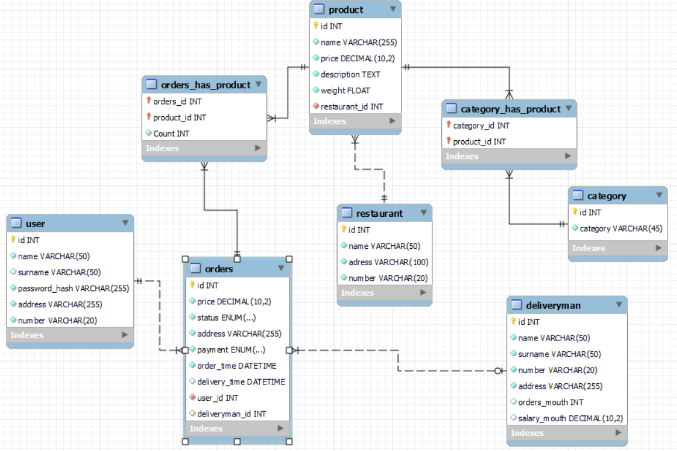

Slide 7
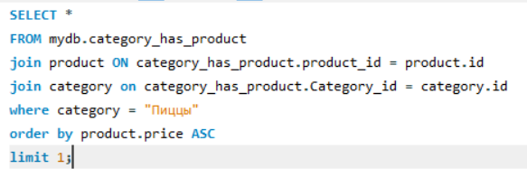
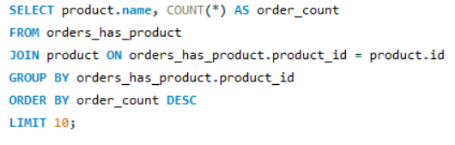
Типовые запросы отрожающие бизнес-процессы которые в ней происходят

Slide 8
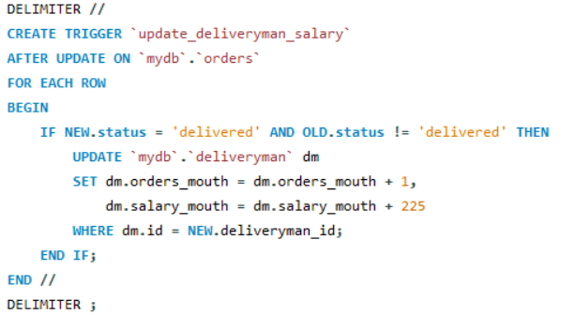
Триггер

Slide 9
Заключение
Изучен рынок сервисов доставки
Была разработанна база данных для сервиса доставки

Slide 10
Спасибо за внимание

